Slide 1
Родительский клуб « Книголюб»

Slide 2
« Сказка за сказкой»

Slide 3
Все, что создано умом, Все, к чему душа стремится, Как янтарь на дне морском, В книгах бережно хранится.

Slide 4
Пословицы о книге Дом без книги – день без солнца. Кто много читает, тот много знает. Книга учит жить, книгой надо дорожить.

Slide 5
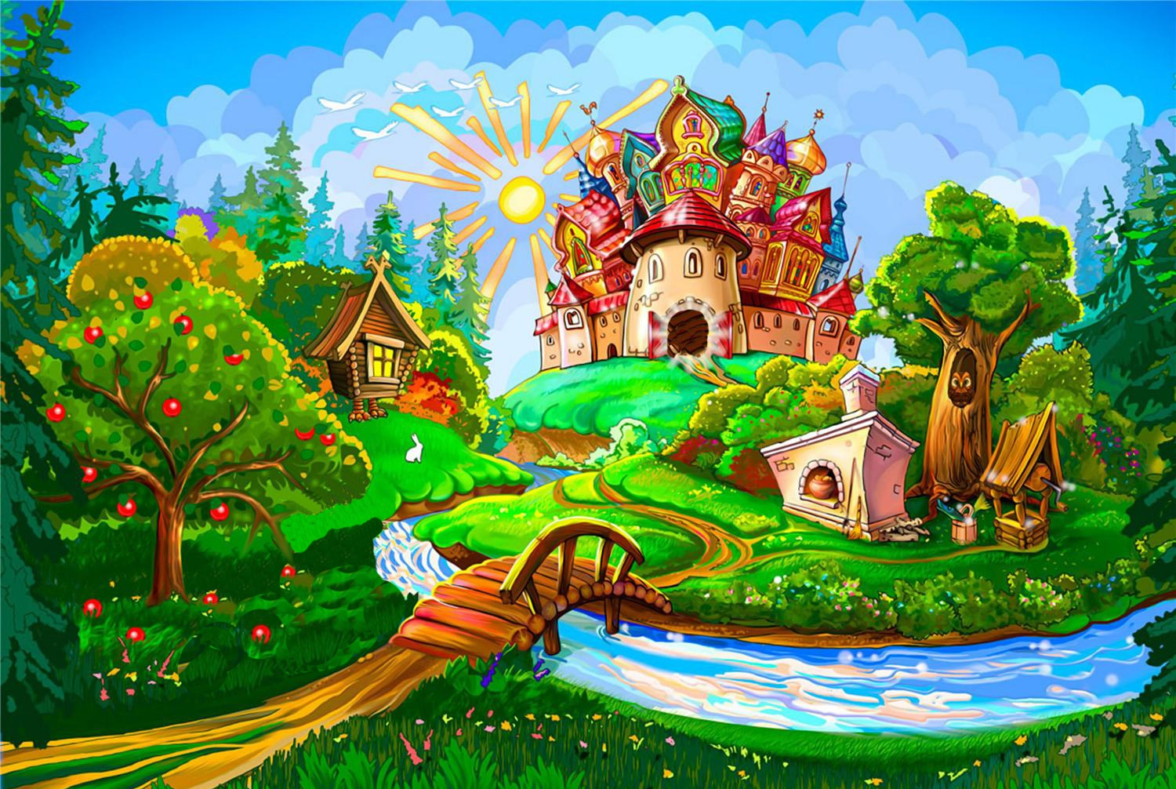
Отправляемся, друзья, В чудо сказку – вы и я!

Slide 6
Назовите сказку к иллюстрации

Slide 8
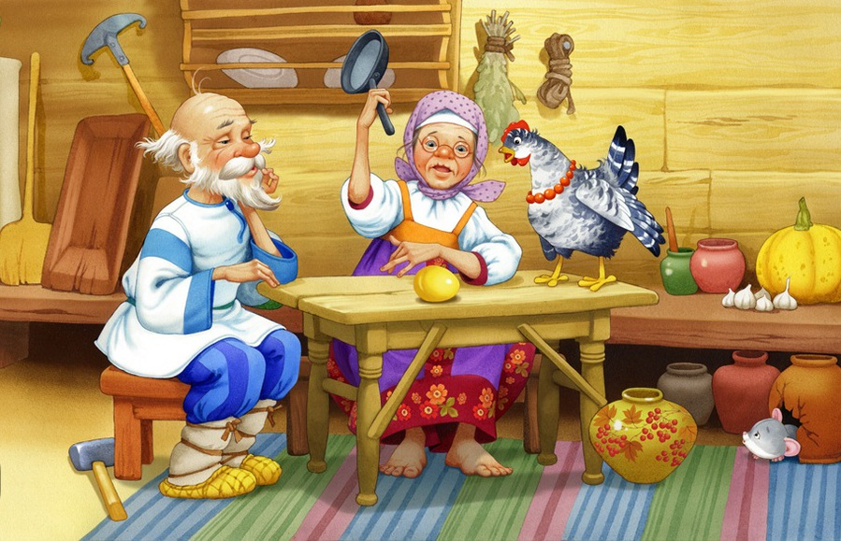

Slide 9
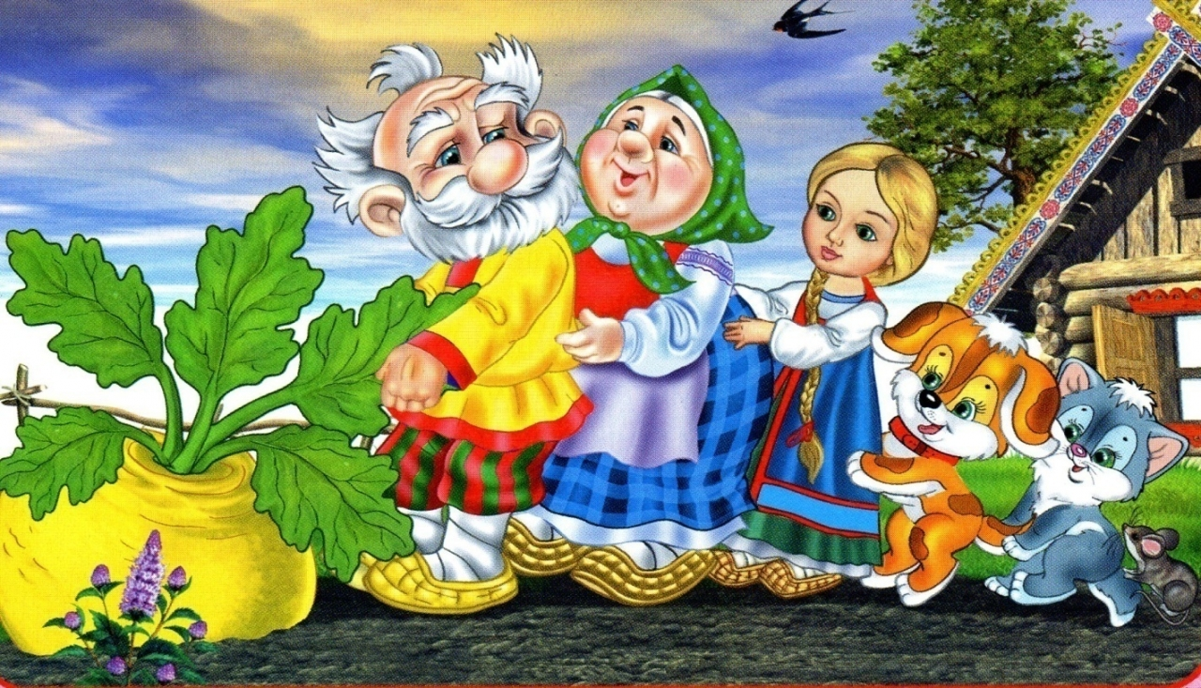

Slide 11
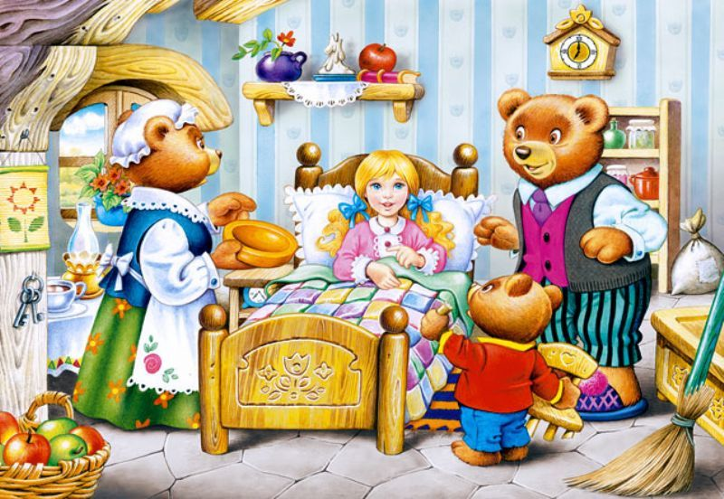

Slide 12
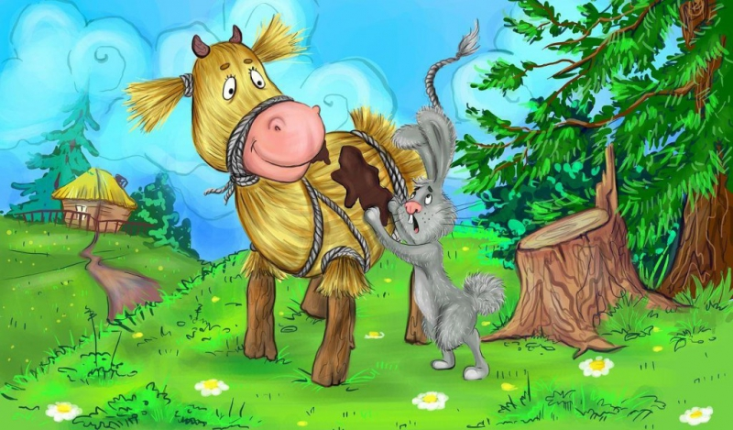

Slide 13
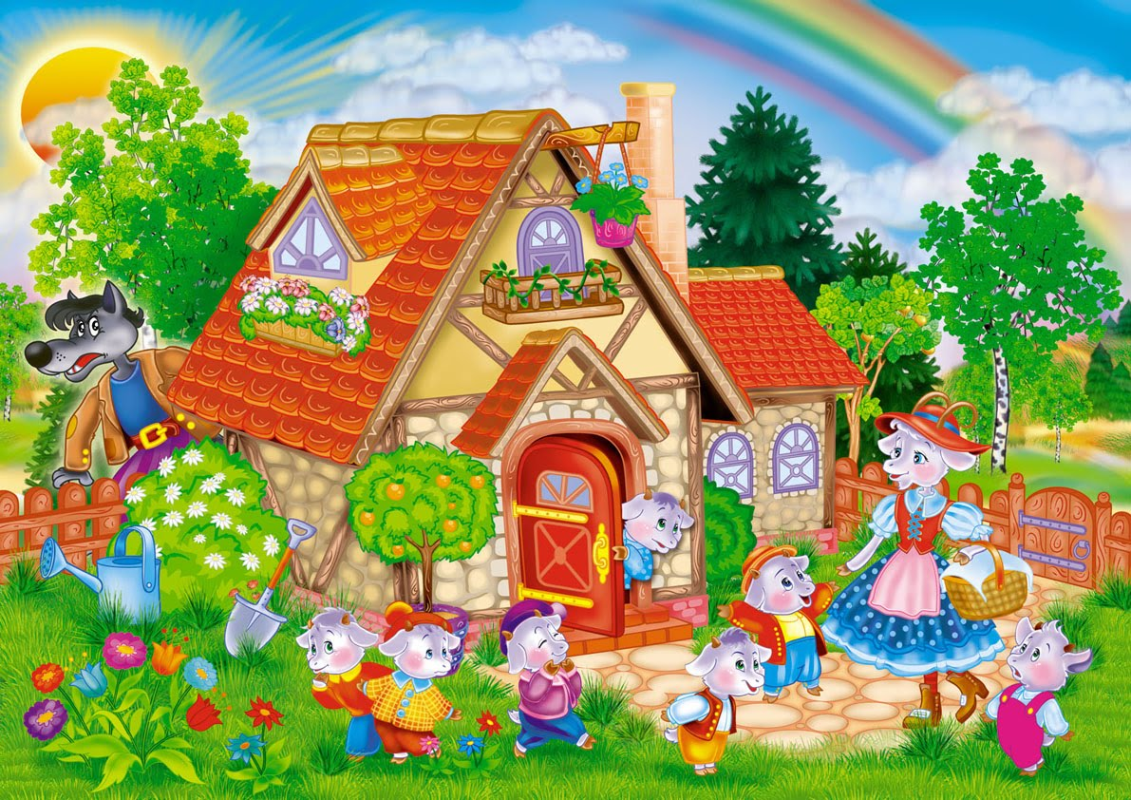

Slide 14
Молодцы!!!

Slide 15
Блиц - опрос

Slide 18
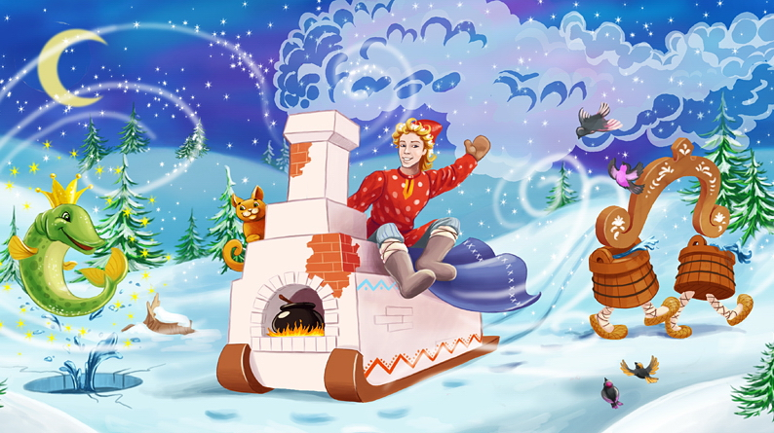

Slide 20
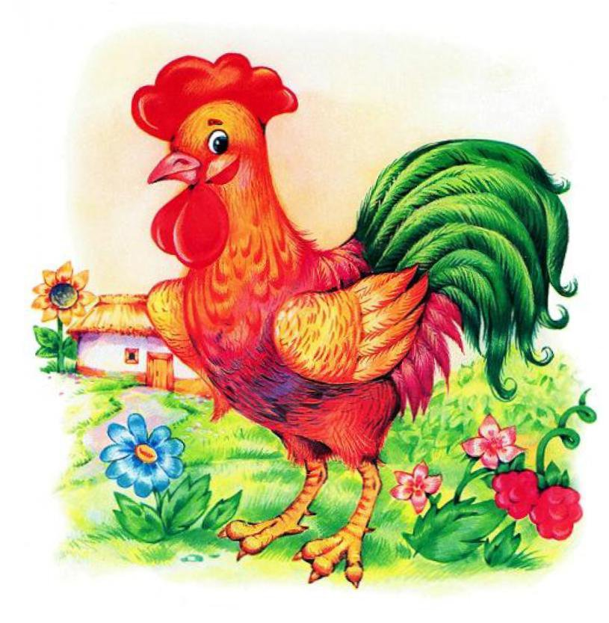

Slide 21
Молодцы!!!

Slide 22
Музыкальная пауза

Slide 23
Закончить имя сказочного героя:

Slide 24
Кощей … Крошечка … Змей …
Сивка … Домовёнок ...
Баба…
Муха…
Крокодил…
Красная …
Почтальон…
Царевна …
Конёк …

Slide 25
Cпасибо всем участникам, вы действительно знатоки сказок !

